Slide 1
Physics-Informed Neural Networks (PINNs)
capable of learning from noisy data
①
④
③
A PINN-Based Friction-Inclusive Dynamics Modeling Method for Industrial Robots
Residual-connected physics-informed neural network for anti-noise wind
field reconstruction
Physics-informed learning of governing equations
from scarce data
②
⑤
Physics-Informed Neural Networks With Weighted Losses by Uncertainty Evaluation for Accurate and Stable Prediction of Manufacturing Systems
Transfer learning based physics-informed neural networks for solving inverse problems in engineering structures under different loading
scenarios
CPS Computational Learning Laboratory

Slide 2
Balancing data-driven
and physics-driven
Residual
Sparse regression
①
④
A PINN-Based Friction-Inclusive Dynamics Modeling Method for Industrial Robots
Physics-Informed Neural Networks With Weighted Losses by Uncertainty Evaluation for Accurate and Stable Prediction of Manufacturing Systems
③
Physics-informed learning of governing equations
from scarce data
②
⑤
Residual-connected physics-informed neural network for anti-noise wind
field reconstruction
Transfer learning based physics-informed neural networks for solving inverse problems in engineering structures under different loading
scenarios

Slide 3

Paper 1
A PINN-Based Friction-Inclusive Dynamics
Modeling Method for Industrial Robots
Hongbo Hu , Zhikai Shen , and Chungang Zhuang
Published in: IEEE TRANSACTIONS ON INDUSTRIAL ELECTRONICS
Published Time: 2024
CPS Computational Learning Laboratory

Slide 4
01
Problem Description
02
Method Design
03
Experiment Results
Contents
04
Conclusion
CPS Computational Learning Laboratory
Notes:
主要分为以下四个部分

Slide 5
01
Problem Description
02
Method Design
03
Experiment Results
Contents
04
Conclusion
CPS Computational Learning Laboratory
Notes:
首先是问题描述

Slide 6
Problem Description
A PINN-Based Friction-Inclusive Dynamics
This paper proposes a PINN-based dynamics modeling method that includes friction and designs a hybrid learning strategy for robot dynamics and friction with residual compensation.
Challenge
industrial robots typically lack joint torque sensors due to cost constraints.
the structural design of industrial robots results in significant differences in the torques experienced by the lower and upper joints, leading to varying dynamics and friction characteristics across joints.
Method
This paper designs a hybrid learning strategy with dual loops to account for the different complexities of the robot’s joint dynamics model and friction model, and extracts historical information of robot motion to predict and compensate for residual errors.
CPS Computational Learning Laboratory
Notes:
本文提出了一种基于PINN的包含摩擦的动态建模方法，设计了一种具有残差补偿的机器人动力学和摩擦的混合学习策略。
挑战在于，工业机器人通常由于成本限制而缺乏关节力矩传感器。此外，工业机器人的结构设计导致下关节和上关节所承受的力矩存在显著差异，进而使得不同关节的动力学和摩擦特性各不相同。

Slide 7
01
Problem Description
02
Method Design
03
Experiment Results
Contents
04
Conclusion
CPS Computational Learning Laboratory

Slide 8
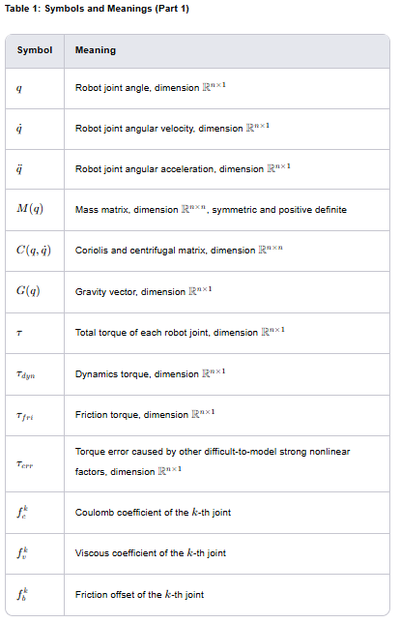
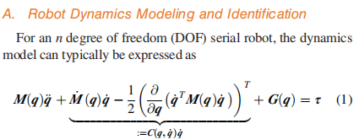
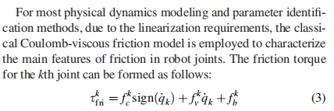
Method Design
I. PRELIMINARIES
CPS Computational Learning Laboratory
Notes:
这个模型假设摩擦扭矩由三部分组成：库仑摩擦系数、粘性摩擦系数和摩擦偏移。

Slide 9
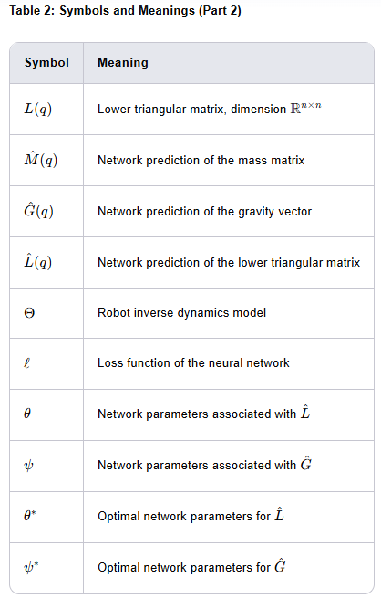
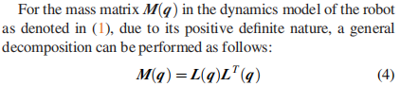
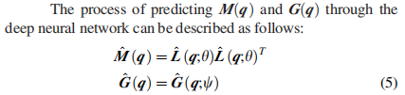
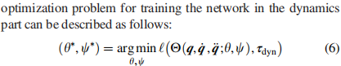
Method Design
I. PRELIMINARIES
CPS Computational Learning Laboratory
Notes:
DeLaN [17]是一种基于PINN的新型动态建模框架。该框架解构了机器人拉格朗日动力学的内部结构，并在其基础上建立了一个可解释的网络体系结构，严格确保学习到的动力学模型符合实际的物理约束。

Slide 10
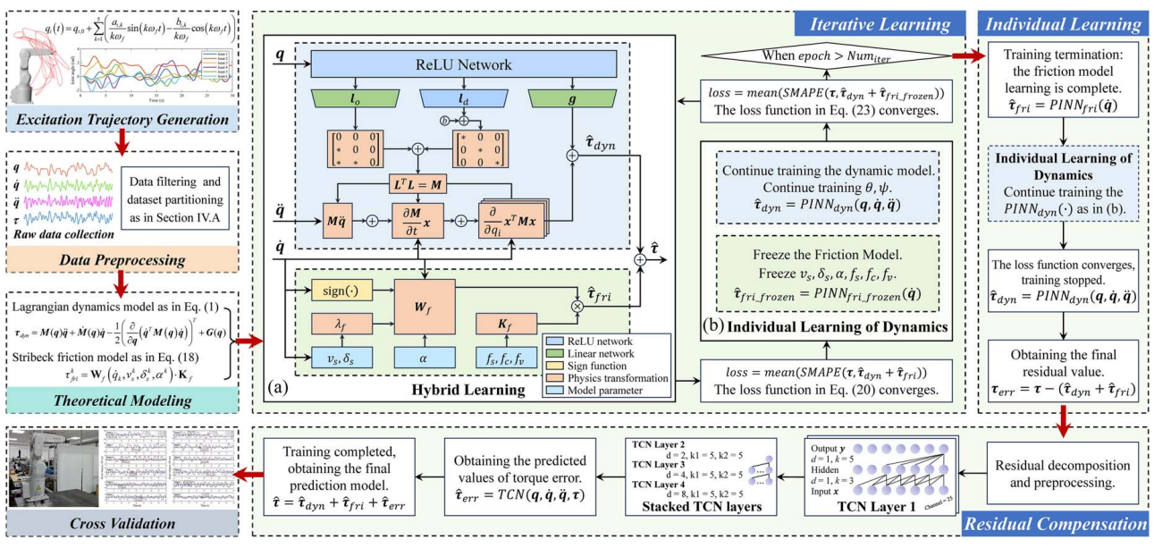
Method Design
CPS Computational Learning Laboratory
Notes:
DeLaN [17]是一种基于PINN的新型动态建模框架。该框架解构了机器人拉格朗日动力学的内部结构，并在其基础上建立了一个可解释的网络体系结构，严格确保学习到的动力学模型符合实际的物理约束。
1.傅里叶级数是激励轨迹设计中非常常用。激励轨迹的作用是通过驱动机器人运动，产生尽可能丰富的数据，帮助准确辨识动力学模型参数。生成平滑、低噪声、动态特性丰富的轨迹。
2.原始数据收集 (Raw Data Collection)，数据过滤和数据集划分 (Data Filtering and Dataset Partitioning)
3.根据拉格朗日动力学模型和Stribeck摩擦模型建立理论模型，用于指导后续的混合学习和残差补偿。
4.通过ReLU网络学习动力学和摩擦模型，使用混合学习策略同时训练动力学和摩擦模型，直到损失函数收敛。
5.当迭代次数超过设定值时，冻结摩擦模型参数，继续训练动力学模型。通过迭代学习逐步提高模型的准确性。
6.分别对动力学和摩擦模型进行个体学习。动力学模型继续训练，直到损失函数收敛。
7.残差补偿 (Residual Compensation)。使用时间卷积网络（TCN）对残差误差进行补偿。残差误差被分解为低频和高频两部分，分别进行建模和预测。
8. 交叉验证 (Cross Validation)。使用交叉验证评估模型的准确性和泛化能力。训练完成后，获得最终的预测模型。

Slide 11
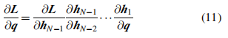
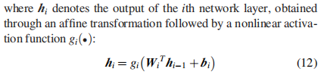
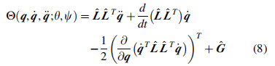
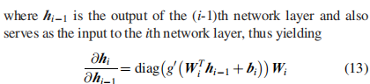
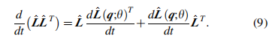
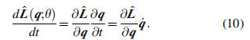
Method Design
I. PROPOSED PINNS-WLS BY
UNCERTAINTY EVALUATION
Due to the compositional structure and differentiability of the network, the derivative of L(^) with respect to the network input can be computed by recursively applying the chain rule
The total joint torques are computed based on the joint currents:
the robot rigid body dynamics model can be represented as:
the following chain decomposition is performed:
CPS Computational Learning Laboratory
Notes:
A. 包含摩擦力的动力学建模
由于网络参数h与时间t无关，可以被认为是时不变的。

Slide 12
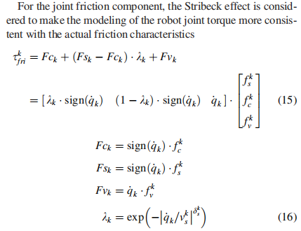
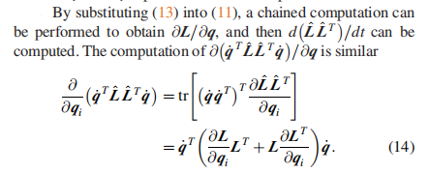
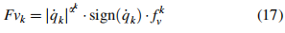
Method Design
II. METHODOLOGY
Therefore, the dynamics torque can be represented by (6), with each term being inferred through the proposed PINN.
when it is proportional to an expo- nential function of joint velocity
CPS Computational Learning Laboratory
Notes:
将电机电流转换为测量力矩的联合驱动增益矩阵。总扭矩包括动力学扭矩和摩擦扭矩。
因此，动态扭矩可以用 (6) 表示，其中每个项都是通过拟议的 PINN 来推断的。
改进库仑-粘性摩擦模型，加入stribeck效应，随着速度的增加，摩擦力会减少。这种效应导致摩擦扭矩和摩擦系数之间呈现出非线性关系。为了更准确地模拟这种效应，公式（15）被提出，它考虑了Stribeck效应，并引入了临界速度（vsk）、经验系数（δsk）和指数（αk），低速时摩擦力随速度增加而减少的现象。
Stribeck效应是一种描述摩擦力随速度变化的非线性动态模型，在低速或速度变化时的摩擦力特性。Stribeck效应表明，在速度从零开始增加时，摩擦力从静摩擦逐渐减小到库仑摩擦，呈现非线性下降趋势。这种现象在低速区域尤为显著，随着速度的增加，摩擦力逐渐下降并趋于库仑摩擦力，此时摩擦力几乎与速度无关。在高速状态下，粘性摩擦力逐渐显现，摩擦力开始随速度线性增加。
库仑-粘性摩擦模型是一种经典的摩擦模型，它假设摩擦力由两部分组成：库仑摩擦力和粘性摩擦力。库仑摩擦力与物体的相对速度无关，而粘性摩擦力则与速度成正比。这种模型在物体开始滑动时，摩擦力表现为恒定的大小，与滑动速度无关，其大小由动摩擦系数决定。粘性摩擦力则与物体在流体中的速度成正比，反映流体对物体的阻力。
在实际应用中，由于Stribeck效应的存在，摩擦力与摩擦系数之间的关系可能并非线性，而是呈现出更复杂的非线性关系。因此，在考虑Stribeck效应时，摩擦模型需要进行相应的修改，以更准确地模拟实际的摩擦行为。

Slide 13
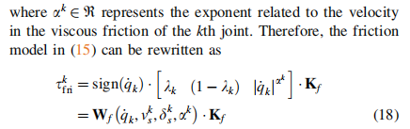
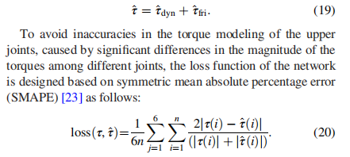
Method Design
CPS Computational Learning Laboratory
Notes:
其中，α k∈R 表示与第 k 个关节的粘性摩擦中速度相关的指数。因此，公式（15）中的摩擦模型可以重写为：

Slide 14
Method Design
CPS Computational Learning Laboratory
Notes:
当（20）中的损失函数收敛时，表示动力学和摩擦力矩分量的混合学习完成。然而，在现实中，机器人关节模型的动力学和摩擦分量在复杂性上表现出显著的差异。前者涉及多关节耦合和复杂的链式结构，需要求解偏微分方程，而后者侧重于单个关节的摩擦建模。因此，当两个分量的混合学习过程完成时，摩擦分量的学习已经收敛。相比之下，动态组件的建模可能仍然需要进一步的更新。
所示该步骤的主要目的是使该方法能够正确、快速地区分机器人关节的动态组件和摩擦组件，解决了工业机器人由于缺乏传感器标签而在准确区分这些扭矩组件方面面临的挑战。

Slide 15
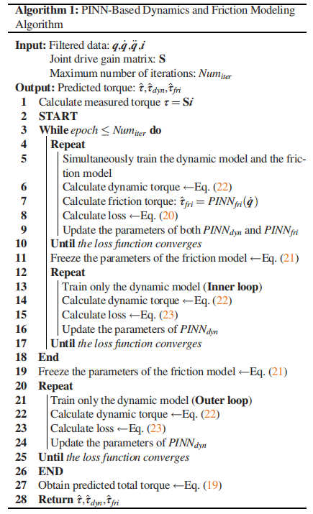
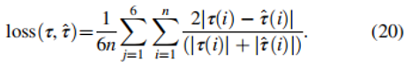
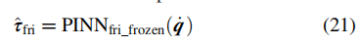
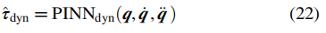
Method Design
CPS Computational Learning Laboratory
Notes:
计算测量扭矩：使用输入数据和关节驱动增益矩阵计算测量扭矩 τ=S
开始：初始化算法。
迭代训练：当当前迭代次数 epoch≤Num
i时，重复以下步骤：
同时训练动力学模型和摩擦模型：
计算动力学扭矩（使用公式22）。
计算摩擦扭矩（使用摩擦模型的PINN）。
计算损失函数（使用公式20）。
更新动力学模型和摩擦模型的参数。
直到损失函数收敛。
冻结摩擦模型参数（使用公式21）。
内循环：只训练动力学模型：
计算动力学扭矩（使用公式22）。
计算损失函数（使用公式23）。
更新动力学模型的参数。
直到损失函数收敛。
外循环：再次只训练动力学模型：
计算动力学扭矩（使用公式22）。
计算损失函数（使用公式23）。
更新动力学模型的参数。
直到损失函数收敛。
获取预测的总扭矩：使用公式19计算总扭矩。
返回结果：输出预测的扭矩值。

Slide 16

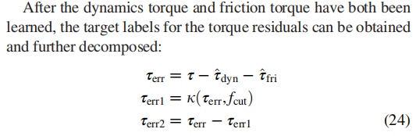
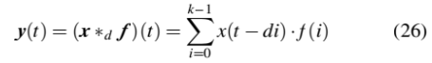
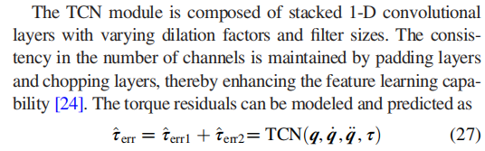
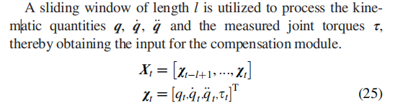
Method Design
The historical information in the input is extracted through the stacked 1-D convolutional architecture and dilated convolutions. The dilated convolution can be described as：
the ﬁnal predicted total joint torques can be obtained
CPS Computational Learning Laboratory
Notes:
c. 剩余误差补偿
由于难以物理建模的非线性因素的影响，预测的总关节力矩与实际值之间不可避免地会有残差。为了进一步提高建模精度，所提出的残差补偿模块遵循图1所示的过程。机器人关节的转矩残差一般可分为两部分：一部分与机器人身体的运动有关，其频率分布与机器人的运动相似；另一部分与运动运动的突然变化有关，通常具有较高的频率。通过根据机器人的运动频率设定一个临界点，可以将转矩残差分解为不同频率的两部分。这种分解使得我们更容易分别学习误差的每个部分的特征。在学习了动力学力矩和摩擦力矩后，可以得到力矩残差的目标标签，并进一步分解：
(24)，κ(⋅) 表示低通滤波器，f表示由机器人运动频率决定的截止频率。应用低通滤波器的目的是去除误差扭矩中的高频噪声，只保留低频成分，这有助于更准确地识别和补偿残差扭矩。总误差扭矩（τ err ）减去经过低通滤波后的误差扭矩（τ err1）。这部分通常包含了高频噪声或未被模型捕捉到的动态效应。算法能够将总误差扭矩分解为两个部分：一个是通过低通滤波器处理的低频部分，另一个是剩余的高频部分。这种分解有助于更精确地识别和补偿残差扭矩，从而提高模型的预测准确性和鲁棒性。

Slide 17
01
Problem Description
02
Method Design
03
Experiment Results
Contents
04
Conclusion
CPS Computational Learning Laboratory

Slide 18
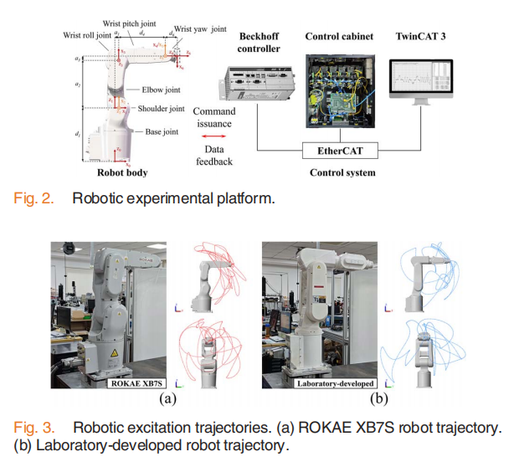
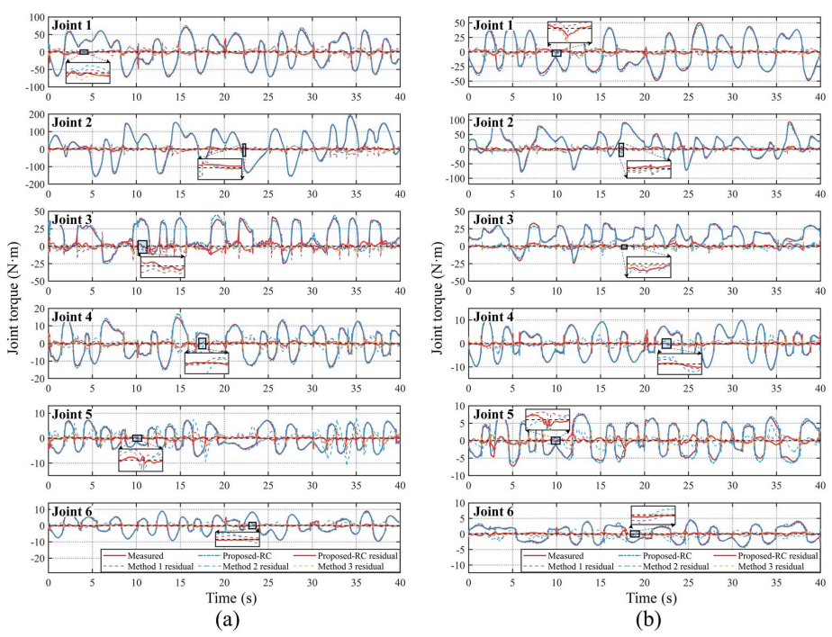
Experiment Results
CPS Computational Learning Laboratory
Notes:
左侧展示了实验平台的布局，包括机器人本体、Beckhoff控制器、控制柜、TwinCAT 3软件界面等,中间是控制流程图，显示了命令的发出、数据反馈和控制系统的工作流程,右侧是各个关节（Joint 1到Joint 6）的扭矩随时间变化的图表，展示了实际测量值（蓝色）和模型预测值（红色）的对比。

Slide 19
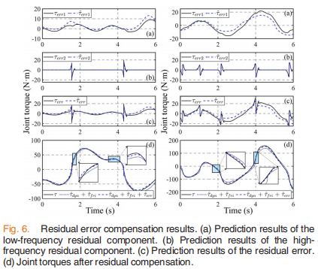
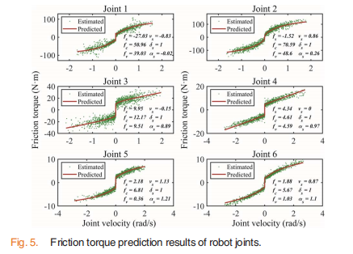
Experiment Results
CPS Computational Learning Laboratory
Notes:
fig.5 机器人关节的摩擦力矩预测结果。
图6。残差补偿的结果。(a)低频残差分量的预测结果。(b)对高频残差分量的预测结果。(c)残差的预测结果。(d)残余补偿后的关节扭矩。
预测值与估计值非常接近，验证了模型的有效性和准确性.
所提出的残差补偿方法有效地捕捉了残差的特征，包括不同频率分量的不同特性。由于基于学习的方法具有良好的兼容性，该残差补偿模块可以无缝集成到所提出的PINN中，在机器人关节力矩建模中获得更高的精度。

Slide 20
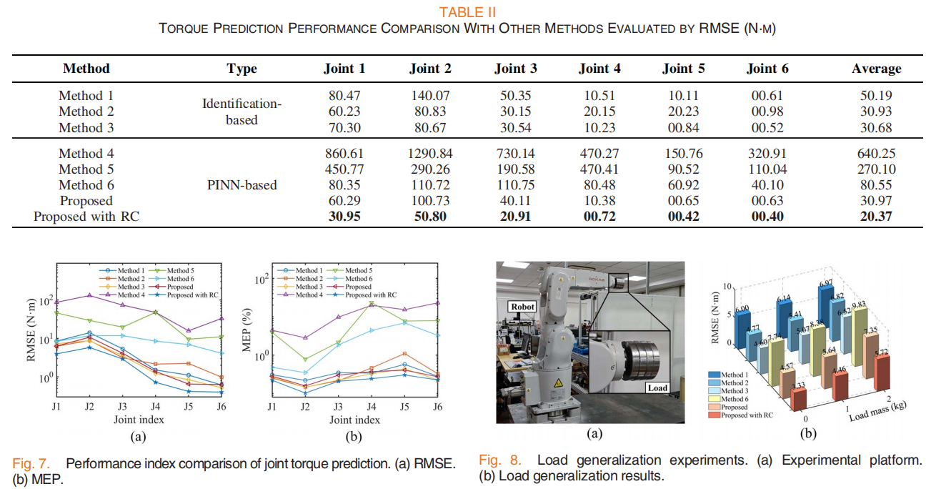
Experiment Results
CPS Computational Learning Laboratory
Notes:
残差补偿（Residual Compensation）模块.
RMSE是预测误差的平方和的均值的平方根, RMSE越小，表示模型的预测精度越高。
MEP提供了模型在最坏情况下的误差大小。MEP越小，表示模型的鲁棒性和稳定性越好。
负载泛化实验的目的是验证模型在不同操作条件下的适用性。负载增加会导致关节承受更大的力和扭矩，这可能会使得模型的预测误差增大。然而，如果模型能够很好地泛化到不同负载条件，那么预测精度可能不会受到太大影响。

Slide 21
01
Problem Description
02
Method Design
03
Experiment Results
Contents
04
Conclusion
CPS Computational Learning Laboratory
CPS Computational Learning Laboratory
2
18

Slide 22
Conclusion
①
A new PINN-based method for industrial robot dynamics modeling has been proposed to achieve interpretable modeling of robotic dynamics and friction, and to effectively learn the nonlinear features of the robot model.
②
A hybrid learning strategy for the dynamics and friction components of robot joint torques has been designed.This strategy ensures modeling accuracy while avoiding dependence on the labels of joint torque components.
③
A residual error compensation module is integrated into the proposed PINN to handle the difficult-to-model torque residuals. Separately addressing residual components at different frequencies achieves higher modeling accuracy.
CPS Computational Learning Laboratory
Notes:
提出了一种新的基于PINN的工业机器人动力学建模方法，旨在实现机器人动力学和摩擦的可解释建模，并有效学习机器人模型的非线性特征。
设计了一种针对机器人关节扭矩的动力学和摩擦分量的混合学习策略。该策略确保了建模精度，同时避免了对关节扭矩分量标签的依赖。
在所提出的PINN中集成了残差误差补偿模块，以处理难以建模的扭矩残差。在不同频率下分别处理残差分量可以实现更高的建模精度。

Slide 23
Paper 2
Residual-connected physics-informed neural network for
anti-noise wind field reconstruction
Runze Tian , Peng Kou *, Yuanhang Zhang , Mingyang Mei , Zhihao Zhang , Deliang Liang
Published in:Applied Energy
Published Time: 2024
CPS Computational Learning Laboratory
Notes:
抗噪声风场重建的剩余连通物理信息神经网络

Slide 24
01
Problem Description
02
Method Design
03
Experiment Results
Contents
04
Conclusion
CPS Computational Learning Laboratory
Notes:
主要分为以下四个部分

Slide 25
01
Problem Description
02
Method Design
03
Experiment Results
Contents
04
Conclusion
CPS Computational Learning Laboratory
Notes:
首先是问题描述

Slide 26
Problem Description
A novel anti-noise method to reconstruct the wind field based on real-world noisy LIDAR measurements
This establish an anti-noise wind field reconstruction method by incorporating the Navier-Stokes (NS) equations into the RC-PINN.
Challenge
1. LIDAR measurement noise is inevitable in the real world, the accuracy of this reconstruction considerably degrades when
LIDAR measurement noise exists.
2. The gradient vanishing problem in the automatic differentiation process of PINNs prevents the Navier-Stokes (NS) equations from being fully leveraged in wind field reconstruction.
Method
First，the paper addresses the gradient vanishing problem in PINN’s automatic differentiation process, which prevents the Navier-Stokes (NS) equations from being fully leveraged in wind field reconstruction.Subsequently, by incorporating the NS equations into the RC-PINN, an anti-noise wind field reconstruction method is established.
CPS Computational Learning Laboratory
Notes:
基于真实世界噪声激光雷达测量结果的新型抗噪声风场重建方法
本文通过将纳维-斯托克斯（Navier-Stokes，NS）方程纳入 RC-PINN 建立了一种抗噪声风场重建方法。
在现实世界中，激光雷达测量噪声是不可避免的，当激光雷达测量噪声存在时，这种重建的精度会大大降低。
PINN 自动微分过程中的梯度消失问题，导致纳维-斯托克斯（NS）方程无法在风场重建中得到充分利用。
方法首先，本文解决了 PINN 自动微分过程中的梯度消失问题，该问题使得纳维-斯托克斯（Navier-Stokes，NS）方程无法在风场重建中充分发挥作用。

Slide 27
01
Problem Description
02
Method Design
03
Experiment Results
Contents
04
Conclusion
CPS Computational Learning Laboratory
Notes:
研究现状

Slide 28
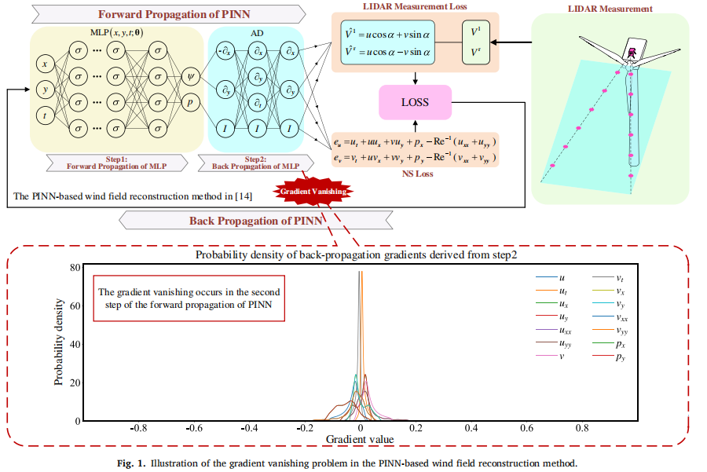
Method Design
CPS Computational Learning Laboratory
Notes:
图1显示了在风场重建的背景下的梯度消失问题。值得注意的是，图1中该方法的训练集是由特征长度D、特征速度V∞和特征时间D/V∞无量纲化的。这里，D和V∞分别表示涡轮转子直径和平均自由速风速。
传统的基于PINN的方法在抑制能力方面的缺陷源于梯度消失问题。具体地说，如第1节所述，PINN前向传播的第二步是自动微分过程，它本质上是一个取MLP输出w.r.t.的偏导数的过程MLP的输入。根据链规则，如果MLP为深[51,52]，在此过程中会出现梯度消失。不幸的是，在风场重建应用中，PINN中的MLP需要很深，以确保其近似能力[14]。因此，在风场重建中，在PINN正向传播的第二步，即自动微分过程中，存在严重的梯度消失。这使得传统的基于PINN的方法无法在训练中充分利用NS方程，从而在存在激光雷达测量噪声的情况下，使重建精度显著降低。梯度消失问题降低传统的基于PINN的方法的抗噪声能力的具体机制详见第4.3小节。为了克服这个问题，在这个问题

Slide 29
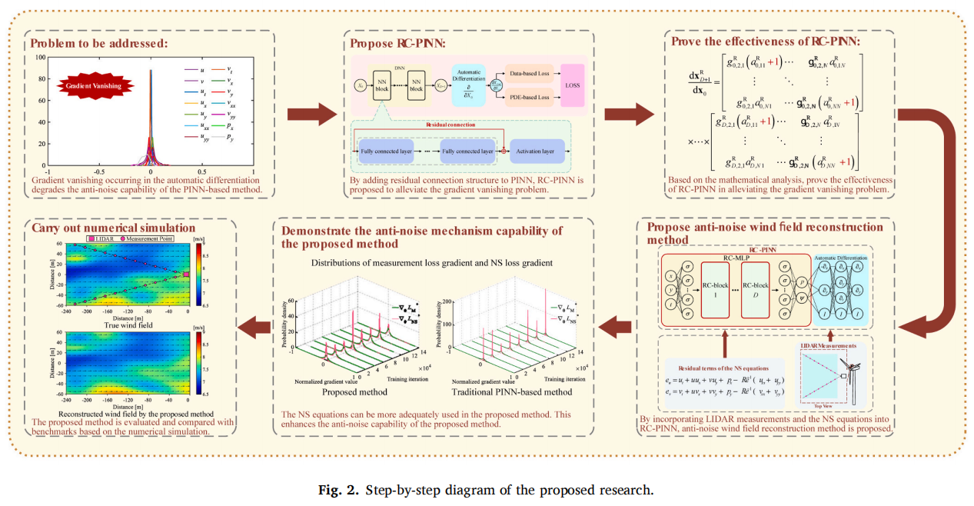
Method Design
CPS Computational Learning Laboratory
Notes:
研究的工作流程.
图3显示了由机舱激光雷达在风力涡轮机前进行的风场测量。风力涡轮机顶部的机舱激光雷达发射两束激光束（用黑色虚线表示），每束激光束包含多个测量位置（用粉色点表示）。激光雷达的测量（红色箭头表示）捕获测量位置激光束方向上风速的速度分量（绿色箭头表示）。因此，激光雷达的测量可以看作是风力涡轮机前的二维风场的低维高度（由浅蓝色区域表示）的映射。风场重建是基于风动力学模型，将激光雷达的测量结果映射回整个风场对应的时空风速和方向。

Slide 30
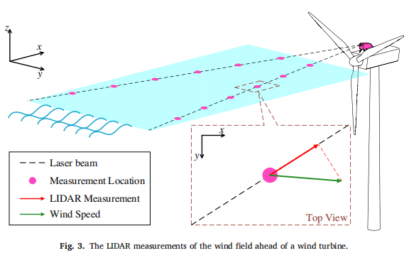
Method Design
CPS Computational Learning Laboratory
Notes:
研究的工作流程.
图3显示了由机舱激光雷达在风力涡轮机前进行的风场测量。风力涡轮机顶部的机舱激光雷达发射两束激光束（用黑色虚线表示），每束激光束包含多个测量位置（用粉色点表示）。激光雷达的测量（红色箭头表示）捕获测量位置激光束方向上风速的速度分量（绿色箭头表示）。因此，激光雷达的测量可以看作是风力涡轮机前的二维风场的低维高度（由浅蓝色区域表示）的映射。风场重建是基于风动力学模型，将激光雷达的测量结果映射回整个风场对应的时空风速和方向。

Slide 31
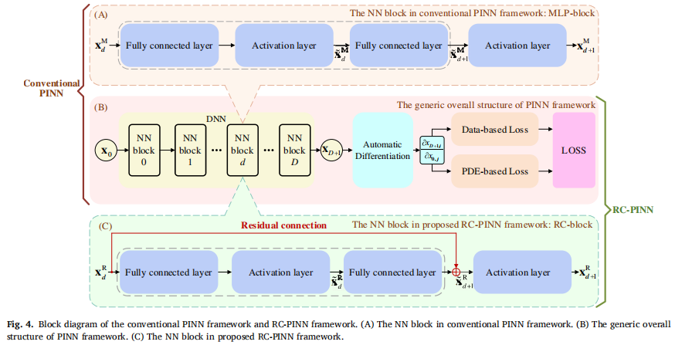
Method Design
I. Wind field reconstruction based on LIDAR measurements
CPS Computational Learning Laboratory
Notes:
图4显示了传统的PINN与所提出的RC-PINN之间的关系和差异。从这个图中可以看出，PINN和RC-PINN具有相同的通用总体结构。它们之间的主要区别是它们使用的深度神经网络（DNN）。具体来说，传统PINN中使用的DNN由图4中(A)部分所示的神经网络块组成。因此，传统PINN中的DNN本质上是一个MLP，所以我们将这个神经网络块称为MLP块。如第1节所述，对于风场重建，PINN中的深MLP可能会导致梯度消失问题。相比之下，在提出的RC-PINN中使用的DNN由嵌入有残差连接的神经网络块组成，如图4的(C)部分所示。我们把这个神经网络块称为rc块。相应地，由rc-块组成的DNN被称为RC-MLP。正如在[39]中所示，剩余连接可以作为反向传播的“直接”路径。利用这一事实，通过合并残差连接，全连接层，增加了梯度消失的风险，不再是自动微分过程中梯度反向传播的唯一路径。通过这种方法，RC-PINN缓解了梯度消失的问题。这一点将在下一小节中得到进一步的证明。

Slide 32
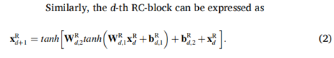
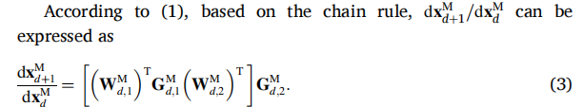
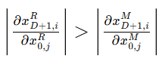
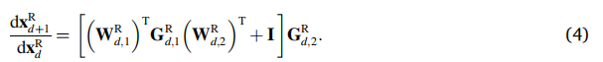
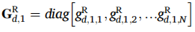
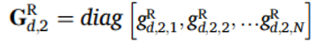
Method Design
II. Alleviate the gradient vanishing problem by incorporating the residual connection into the RC-PINN
Corollary 1.
CPS Computational Learning Laboratory
Notes:
通过将残差连接纳入RC-PINN中，来缓解梯度消失问题.
设定输入和输出向量的维度为 N，MLP块的数量为 DM ，RC块的数量为 D 。
对于第 d 个MLP块，输出可以表示为：
根据链式法则，计算MLP块的梯度
第 d 个MLP块中第一和第二激活层的梯度矩阵
左边分别是RC-PINN的输入向量和输出向量，（右 PINN），分别是RC-PINN的自动微分过程和PINN的自动微分过程的输出。这个不等式表明，在相同的初始化条件下，RC-PINN的梯度（相对于输入的偏导数）比PINN的梯度更大，这意味着梯度消失问题在RC-PINN中得到了缓解。
W分别是第 d 个 MLP 块中第一层和第二层全连接层的 N×N 权重矩阵, b分别是第 d 个 MLP 块中第一层和第二层全连接层的 N×1 偏置向量,tanh(⋅) 是双曲正切函数。
根据链式法则,对角矩阵 G,分别是第 d 个 MLP 块中第一层和第二层激活层的梯度矩阵。

Slide 33
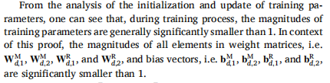
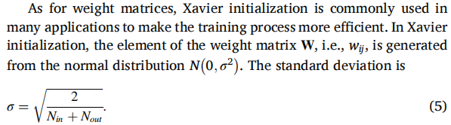
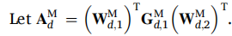
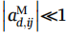
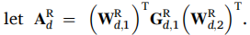
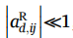
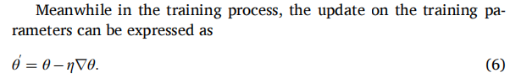
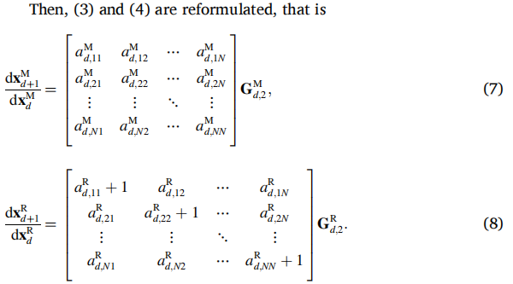
Method Design
CPS Computational Learning Laboratory
Notes:
使用Xavier初始化，权重矩阵的元素从正态分布 N(0,σ 2) 中生成，标准差为：
由于 N 通常较大，σ 显著小于1，因此权重矩阵的初始值较小。
分别是全连接层的输入特征数和输出特征数。前面有条件说N=N，由于 N 通常较大以保证近似能力，σ 的值显著小于 1，偏置向量，被初始化为零。
这里，θ‘表示更新后的训练参数，η表示学习率。一般在训练过程中，∇θ的绝对值小于1，在训练过程中减小。同时，η的幅度一般小至10−3，以使训练过程稳定。因此，训练参数的大小在训练过程中不会发生显著的变化。

Slide 34


Method Design
The inputs of the second activation layer in the d-th MLP block and RC-block can be expressed as
CPS Computational Learning Laboratory
Notes:
分别是全连接层的输入特征数和输出特征数。前面有条件说N=N，由于 N 通常较大以保证近似能力，σ 的值显著小于 1，偏置向量，被初始化为零。
这里，θ‘表示更新后的训练参数，η表示学习率。一般在训练过程中，∇θ的绝对值小于1，在训练过程中减小。同时，η的幅度一般小至10−3，以使训练过程稳定。因此，训练参数的大小在训练过程中不会发生显著的变化。
分别是第 d 个 MLP 块和 RC 块中第一激活层的输出向量。所有元素都属于 [−1,1]。xM的大小接近 0,xR最大大小接近 1，因此tan‘之间的差异在一个数量级之内。
比较式 (7) 和 (8)，可以看到第 d 个 RC 块的梯度矩阵中对角线元素的大小大于第 d 个 MLP 块的梯度矩阵中的对角线元素。
基于链式法则，在 RC-PINN 中，自动微分过程的所有输出构成一个梯度矩阵，可以表示为：

Slide 35


Method Design
在RC-PINN 中，对于任意的i,j,从输入到输出的梯度的绝对值大于在MLP 中的梯度的绝对值。
即在 RC-PINN 中，梯度在传播过程中的衰减更小，从而有助于保持梯度的大小，使得网络能够更有效地学习。
CPS Computational Learning Laboratory

Slide 36

Method Design
III. Anti-noise wind field reconstruction using RC-PINN
CPS Computational Learning Laboratory
Notes:
基于所提出的RC-PINN，我们提出了一种抗噪声风场重建方法，该方法统一结合了真实噪声激光雷达测量和NS方程。该方法如图5所示。如图所示，所提出的方法可以分为两个过程：训练过程（如图5的(A)部分所示）和重建过程（如图5的(B)部分所示）。在训练过程中，通过优化对RC-PINN进行训练，以最小化NS损失和测量损失。随后，在重建过程中使用训练好的RC-PINN。具体来说，给定一个时空坐标，训练后的RCPINN在这个坐标下输出风速。利用RC-PINN，可以显著缓解梯度消失问题，从而更充分地利用NS方程。在风场重建过程中，NS方程对于保证在存在激光雷达测量噪声的情况下的重建精度至关重要，因此该方法具有较强的抗噪声能力。本节的其余部分将对此方法进行详细描述

Slide 37





Method Design
A.Application of RC-PINN in the anti-noise wind field reconstruction
Each RC-block can be expressed as：
the LIDAR measurement prediction process can be shortly denoted as
CPS Computational Learning Laboratory
Notes:
这里，Frc表示由rc块执行的计算。hd和hd+1分别表示第d个rc块的输入和输出。σ表示激活函数，是本文中的双曲切函数。Wd表示第d个rc块中的一组训练参数。Wd、1和bd、1分别表示第d个rc块中第一个完全连接层的权重和偏置。Wd、2和bd、2分别表示第d个rc块中第二个完全连接层的权重和偏差。
如图5所示，与第3节中介绍的通用RC-MLP略有不同，在所提出的方法的上下文中，除了RC-块外，RC-MLP还包含一个输入层和一个输出层。用于特征扩展的输入层由完全连接层和激活层组成，而用于特征缩减的输出层由完全连接层组成。因此，该方法中的RC-MLP最终可以表示为。
其中，W1和b1分别表示RC-MLP输入层的权重和偏差。WD+1和bD+1分别表示RC-MLP输出层的权重和偏置。W1、{Wd、1、Wd、2|1≤d≤D}和WD+1的形状分别为[3、Nh]、[Nh、Nh]和[Nh，2]，其中Nh为隐藏层中的神经元数量。偏置向量b1、{bd、1、bd、2|1≤d≤D}和bD+1的形状分别为[1、Nh]、[1、Nh]和[1,2]。
结合激光雷达的测量值：基于RC-MLP的输出，我们利用自动微分找到了潜在函数的精确导数，如下所示。
这里，u和v分别表示x方向和y方向上的风速分量。对于u和v，可以自动满足以下不可压缩流体的连续性方程。
由于激光雷达测量只是测量点处风速的径向分量，因此风速矢量与激光雷达测量之间存在以下映射。
其中，Vl和Vr分别表示左右激光束的激光雷达测量值。α表示激光雷达光束之间的半夹角。基于这些映射，可以得到对左右光束Vl和Vr测量的RC-PINN预测。为了简洁起见，激光雷达测量预测过程可以简称表示为。
其中，函数FM l和函数FM r分别表示左右光束的预测过程。θrc表示RC-MLP中的所有权重和偏差。xl和xr分别表示左右激光雷达测量光束中测量点的时空坐标。使用（19），LI

Slide 38



Method Design
A.Application of RC-PINN in the anti-noise wind field reconstruction
CPS Computational Learning Laboratory
Notes:
NS方程的合并：如第2节所述，真实激光雷达测量提供的风场信息是有限的和有噪声的。在这种情况下，合并NS方程对于风场重建至关重要。其本质来自两个方面：(i)NS方程提供了整个风场的风动力学；（ii）在训练过程中，噪声激光雷达测量可能不符合流体物理定律，误导训练过程，而NS方程可视为纠正训练过程的约束，从而保证重建的精度。
这里，eu和ev是NS方程的残差项，可以直接纳入损失函数中。Re是雷诺数。对于风电场内的真实风场，雷诺数是未知的，因此我们将1/Re作为训练参数（即RC-PINN中的训练参数集为{θrc，1/Re}），并通过训练过程进行推断。为了计算上述两个残差项，采用自动微分法推导出RC-MLP输出w.r.t.的一阶、二阶、三阶偏导数其输入。为简洁起见，NS残差项的计算过程可以简短地表示为

Slide 39



Method Design
B.The train and reconstruction process
the loss function consists of two parts. The first part is referred to as measurement loss:
The second part of loss function represents the physical loss. It is referred to as NS loss, and it can be expressed as
CPS Computational Learning Laboratory
Notes:
NS方程的合并：如第2节所述，真实激光雷达测量提供的风场信息是有限的和有噪声的。在这种情况下，合并NS方程对于风场重建至关重要。其本质来自两个方面：(i)NS方程提供了整个风场的风动力学；（ii）在训练过程中，噪声激光雷达测量可能不符合流体物理定律，误导训练过程，而NS方程可视为纠正训练过程的约束，从而保证重建的精度。
这里，eu和ev是NS方程的残差项，可以直接纳入损失函数中。Re是雷诺数。对于风电场内的真实风场，雷诺数是未知的，因此我们将1/Re作为训练参数（即RC-PINN中的训练参数集为{θrc，1/Re}），并通过训练过程进行推断。为了计算上述两个残差项，采用自动微分法推导出RC-MLP输出w.r.t.的一阶、二阶、三阶偏导数其输入。为简洁起见，NS残差项的计算过程可以简短地表示为.
其中{[xl i，Vi l ] 1≤i≤Nl }是左光束随机采样的激光雷达测量数据，{[xr i，Vi r ] 1≤i≤Nr }是右光束随机采样的激光雷达测量数据。测量损失反映了真实激光雷达测量与RC-PINN预测之间的偏差
其中{xnsi=[xns=]|1≤i≤Nns}是风力涡轮机前空间域的一批随机采样的时空坐标。NS损失反映了RC-PINN预测与NS方程之间的一致性。

Slide 40
01
Problem Description
02
Method Design
03
Experiment Results
Contents
04
Conclusion
CPS Computational Learning Laboratory

Slide 41


Experiment Results
B.The mechanism behind the anti-noise capability of the proposed
method
CPS Computational Learning Laboratory
Notes:
NS方程的合并：如第2节所述，真实激光雷达测量提供的风场信息是有限的和有噪声的。在这种情况下，合并NS方程对于风场重建至关重要。其本质来自两个方面：(i)NS方程提供了整个风场的风动力学；（ii）在训练过程中，噪声激光雷达测量可能不符合流体物理定律，误导训练过程，而NS方程可视为纠正训练过程的约束，从而保证重建的精度。
这里，eu和ev是NS方程的残差项，可以直接纳入损失函数中。Re是雷诺数。对于风电场内的真实风场，雷诺数是未知的，因此我们将1/Re作为训练参数（即RC-PINN中的训练参数集为{θrc，1/Re}），并通过训练过程进行推断。为了计算上述两个残差项，采用自动微分法推导出RC-MLP输出w.r.t.的一阶、二阶、三阶偏导数其输入。为简洁起见，NS残差项的计算过程可以简短地表示为.
其中{[xl i，Vi l ] 1≤i≤Nl }是左光束随机采样的激光雷达测量数据，{[xr i，Vi r ] 1≤i≤Nr }是右光束随机采样的激光雷达测量数据。测量损失反映了真实激光雷达测量与RC-PINN预测之间的偏差
其中{xnsi=[xns=]|1≤i≤Nns}是风力涡轮机前空间域的一批随机采样的时空坐标。NS损失反映了RC-PINN预测与NS方程之间的一致性。

Slide 42



Experiment Results
B.The mechanism behind the anti-noise capability of the proposed
method
CPS Computational Learning Laboratory
Notes:
NS方程的合并：如第2节所述，真实激光雷达测量提供的风场信息是有限的和有噪声的。在这种情况下，合并NS方程对于风场重建至关重要。其本质来自两个方面：(i)NS方程提供了整个风场的风动力学；（ii）在训练过程中，噪声激光雷达测量可能不符合流体物理定律，误导训练过程，而NS方程可视为纠正训练过程的约束，从而保证重建的精度。
这里，eu和ev是NS方程的残差项，可以直接纳入损失函数中。Re是雷诺数。对于风电场内的真实风场，雷诺数是未知的，因此我们将1/Re作为训练参数（即RC-PINN中的训练参数集为{θrc，1/Re}），并通过训练过程进行推断。为了计算上述两个残差项，采用自动微分法推导出RC-MLP输出w.r.t.的一阶、二阶、三阶偏导数其输入。为简洁起见，NS残差项的计算过程可以简短地表示为.
其中{[xl i，Vi l ] 1≤i≤Nl }是左光束随机采样的激光雷达测量数据，{[xr i，Vi r ] 1≤i≤Nr }是右光束随机采样的激光雷达测量数据。测量损失反映了真实激光雷达测量与RC-PINN预测之间的偏差
其中{xnsi=[xns=]|1≤i≤Nns}是风力涡轮机前空间域的一批随机采样的时空坐标。NS损失反映了RC-PINN预测与NS方程之间的一致性。

Slide 43



Experiment Results
CPS Computational Learning Laboratory
Notes:
NS方程的合并：如第2节所述，真实激光雷达测量提供的风场信息是有限的和有噪声的。在这种情况下，合并NS方程对于风场重建至关重要。其本质来自两个方面：(i)NS方程提供了整个风场的风动力学；（ii）在训练过程中，噪声激光雷达测量可能不符合流体物理定律，误导训练过程，而NS方程可视为纠正训练过程的约束，从而保证重建的精度。
这里，eu和ev是NS方程的残差项，可以直接纳入损失函数中。Re是雷诺数。对于风电场内的真实风场，雷诺数是未知的，因此我们将1/Re作为训练参数（即RC-PINN中的训练参数集为{θrc，1/Re}），并通过训练过程进行推断。为了计算上述两个残差项，采用自动微分法推导出RC-MLP输出w.r.t.的一阶、二阶、三阶偏导数其输入。为简洁起见，NS残差项的计算过程可以简短地表示为.
其中{[xl i，Vi l ] 1≤i≤Nl }是左光束随机采样的激光雷达测量数据，{[xr i，Vi r ] 1≤i≤Nr }是右光束随机采样的激光雷达测量数据。测量损失反映了真实激光雷达测量与RC-PINN预测之间的偏差
其中{xnsi=[xns=]|1≤i≤Nns}是风力涡轮机前空间域的一批随机采样的时空坐标。NS损失反映了RC-PINN预测与NS方程之间的一致性。

Slide 44


Experiment Results
CPS Computational Learning Laboratory
Notes:
NS方程的合并：如第2节所述，真实激光雷达测量提供的风场信息是有限的和有噪声的。在这种情况下，合并NS方程对于风场重建至关重要。其本质来自两个方面：(i)NS方程提供了整个风场的风动力学；（ii）在训练过程中，噪声激光雷达测量可能不符合流体物理定律，误导训练过程，而NS方程可视为纠正训练过程的约束，从而保证重建的精度。
这里，eu和ev是NS方程的残差项，可以直接纳入损失函数中。Re是雷诺数。对于风电场内的真实风场，雷诺数是未知的，因此我们将1/Re作为训练参数（即RC-PINN中的训练参数集为{θrc，1/Re}），并通过训练过程进行推断。为了计算上述两个残差项，采用自动微分法推导出RC-MLP输出w.r.t.的一阶、二阶、三阶偏导数其输入。为简洁起见，NS残差项的计算过程可以简短地表示为.
其中{[xl i，Vi l ] 1≤i≤Nl }是左光束随机采样的激光雷达测量数据，{[xr i，Vi r ] 1≤i≤Nr }是右光束随机采样的激光雷达测量数据。测量损失反映了真实激光雷达测量与RC-PINN预测之间的偏差
其中{xnsi=[xns=]|1≤i≤Nns}是风力涡轮机前空间域的一批随机采样的时空坐标。NS损失反映了RC-PINN预测与NS方程之间的一致性。

Slide 45



Experiment Results
CPS Computational Learning Laboratory

Slide 46



Experiment Results
CPS Computational Learning Laboratory

Slide 47


Experiment Results
CPS Computational Learning Laboratory

Slide 48
01
Problem Description
02
Method Design
03
Experiment Results
Contents
04
Conclusion
CPS Computational Learning Laboratory
CPS Computational Learning Laboratory
2
18

Slide 49
Conclusion
①
In RC-PINN, the gradient vanishing problem arising in the automatic differentiation process is alleviated. By this means, the NS equations can be leveraged more adequately in the wind field reconstruction.
②
For the first time, the effectiveness of the residual connection structure in alleviating the gradient vanishing problem in PINN’s automatic differentiation process is mathematically proven.
③
This method achieves a significant improvement in wind field reconstruction performance at a wide range of noise levels, together with faster convergence.
CPS Computational Learning Laboratory

Slide 50
Paper 3
Physics-informed learning of governing equations
from scarce data
Zhao Chen1, Yang Liu 2✉ & Hao Sun3,4,5
Publish Journal: NATURE COMMUNICATIONS
Published Time: 2021
CPS Computational Learning Laboratory

Slide 51
01
Problem Description
02
Method Design
03
Experiment Results
Contents
04
Conclusion
CPS Computational Learning Laboratory
Notes:
主要分为以下四个部分

Slide 52
01
Problem Description
02
Method Design
03
Experiment Results
Contents
04
Conclusion
CPS Computational Learning Laboratory

Slide 53
Problem Description
A novel PINN-SR method
This article presents a novel approach called Physical Information Neural Network with Sparse Regression (PINN-SR) for discovering partial differential equations describing the behavior of complex physical systems from sparse and noisy data.
Challenge
1. The use of finite difference or filtering to calculate derivatives leads to a pivotal challenge that reduces the algorithm robustness.
2. Weak formulation can significantly improve the discovery robustness against noise, but it necessitates careful design of test functions for high-dimensional spatiotemporal systems.
Method
This approach integrates the strengths of DNNs for rich representation learning, automatic differentiation for accurate derivative calculation as well as ℓ0 sparse regression to tackle the fundamental limitation of existing methods that scale poorly with data noise and scarcity.
CPS Computational Learning Laboratory
Notes:
一种新型的PINN-SR方法
本文提出了一种名为物理信息神经网络与稀疏回归（PINN-SR）的新方法，用于从稀疏和嘈杂的数据中发现描述复杂物理系统行为的偏微分方程。
挑战
使用有限差分或滤波来计算导数会导致一个关键挑战，这降低了算法的鲁棒性。
弱公式可以显著提高对噪声的发现鲁棒性，但需要精心设计测试函数，这对于高维时空系统来说难以实现。
方法
我们的方法整合了深度神经网络（DNNs）在丰富表示学习方面的优势、自动微分以进行精确的导数计算以及稀疏回归，以解决现有方法在数据噪声和稀缺性方面表现不佳的根本限制。

Slide 54
01
Problem Description
02
Method Design
03
Experiment Results
Contents
04
Conclusion
CPS Computational Learning Laboratory
Notes:
研究现状

Slide 55






Method Design
the total loss function has an implicit complex form, and thus, directly solving the optimization problem is highly intractable since the ℓ0 regular-
ization makes this problem np-hard. To address this challenge, we present an alternating direction optimization (ADO) algorithm that divides the
overall optimization problem into a set of tractable sub-problems to sequentially optimize the trainable parameters
CPS Computational Learning Laboratory
Notes:
其中 u=u(x,t)∈R 1×n是多维潜在解（维度 = n），而 ut是一阶时间导数项；t∈[0,T] 表示时间，x∈Ω 指定空间，F[.] 是 u 及其空间导数的复杂非线性泛函，由 λ 参数化；∇ 是相对于 x 的梯度算子；p=p(x,t) 是源项（注意，在许多常见情况下，p=0 表示系统没有源输入。
初始和边界条件
我们的目标是从假设为不完整、稀缺和嘈杂的可用时空测量中找到 F[.] 的封闭形式。
ϕ=ϕ(u)∈R 是一个由许多候选项组成的广泛符号函数库
⊙ 表示元素级哈达玛积；s 表示库中的候选项总数
发现问题可以这样表述：给定时空测量数据 Du，找到稀疏 Λ 使得方程 (2) 成立。

Slide 56

Method Design
CPS Computational Learning Laboratory
Notes:
其中 u=u(x,t)∈R 1×n是多维潜在解（维度 = n），而 ut是一阶时间导数项；t∈[0,T] 表示时间，x∈Ω 指定空间，F[.] 是 u 及其空间导数的复杂非线性泛函，由 λ 参数化；∇ 是相对于 x 的梯度算子；p=p(x,t) 是源项（注意，在许多常见情况下，p=0 表示系统没有源输入。
初始和边界条件
我们的目标是从假设为不完整、稀缺和嘈杂的可用时空测量中找到 F[.] 的封闭形式。
ϕ=ϕ(u)∈R 是一个由许多候选项组成的广泛符号函数库
⊙ 表示元素级哈达玛积；s 表示库中的候选项总数
发现问题可以这样表述：给定时空测量数据 Du，找到稀疏 Λ 使得方程 (2) 成立。

Slide 57
01
Problem Description
02
Method Design
03
Experiment Results
Contents
04
Conclusion
CPS Computational Learning Laboratory

Slide 58

Experiment Results
CPS Computational Learning Laboratory

Slide 59

Experiment Results
CPS Computational Learning Laboratory

Slide 60

Experiment Results
CPS Computational Learning Laboratory

Slide 61

Experiment Results
CPS Computational Learning Laboratory

Slide 62

Experiment Results
CPS Computational Learning Laboratory

Slide 63
01
Problem Description
02
Method Design
03
Experiment Results
Contents
04
Conclusion
CPS Computational Learning Laboratory
CPS Computational Learning Laboratory
2
18

Slide 64
Conclusion
①
a “root-branch” network, constrained by unified underlying physics, that is capable of dealing with a small number of multi-datasets coming from different I/BCs.
②
a simple, yet effective, multi-step training strategy for optimization of heterogeneous parameters.
③
The resulting approach is able to deal with scarce/sparse and highly noisy measurement data while accounting for different initial/boundary conditions.
CPS Computational Learning Laboratory

Slide 65
Paper 4
Physics-Informed Neural Networks With Weighted
Losses by Uncertainty Evaluation for Accurate and
Stable Prediction of Manufacturing Systems
Jiaqi Hua, Yingguang Li , Member, IEEE, Changqing Liu, Peng Wan, and Xu Liu
Publish Journal:IEEE TRANSACTIONS ON NEURAL NETWORKS AND LEARNING SYSTEMS
Published Time: 2024
CPS Computational Learning Laboratory
Notes:
基于深度强化学习的柔性作业车间动态调度

Slide 66
01
Problem Description
02
Method Design
03
Experiment Results
Contents
04
Conclusion
CPS Computational Learning Laboratory
Notes:
主要分为以下四个部分

Slide 67
01
Problem Description
02
Method Design
03
Experiment Results
Contents
04
Conclusion
CPS Computational Learning Laboratory
Notes:
首先是问题描述

Slide 68
Problem Description
Physics-Informed Neural Networks With Weighted Losses by Uncertainty Evaluation.
This article proposed a kind of PINN with weighted losses (PNNN-WLs) by uncertainty evaluation for accurate and stable prediction of manufacturing systems.
Challenge
the potential advantages of PINN are limited for the situations with inaccurate physics models or noisy data.
Some advanced data-driven models could not ensure the stability of prediction error due to the changes in data distribution under varying work_x0002_ing conditions.
Method
a novel weight allocation strategy based on uncertainty evaluation by quantifying the variance of prediction errors is proposed, and an improved PINN framework is established for accurate and stable prediction.
CPS Computational Learning Laboratory
Notes:
基于不确定性评估的加权损失物理信息神经网络（Physics-Informed Neural Networks With Weighted Losses by Uncertainty Evaluation）。
本文提出了一种基于不确定性评估的加权损失物理信息神经网络（PNNN-WLs），用于制造系统的准确和稳定预测。
挑战
当物理模型不准确或数据嘈杂时，PINN的潜在优势受到限制。
一些先进的数据驱动模型无法确保预测误差的稳定性，因为数据分布会随着不同的工作条件而变化。
方法
提出了一种基于不确定性评估的新型权重分配策略，通过量化预测误差的方差，建立了一个改进的PINN框架，以实现准确和稳定的预测。

Slide 69
01
Problem Description
02
Method Design
03
Experiment Results
Contents
04
Conclusion
CPS Computational Learning Laboratory
Notes:
研究现状

Slide 70









Method Design
I. PROPOSED PINNS-WLS BY UNCERTAINTY EVALUATION

Slide 71








Method Design

Slide 72




Method Design
CPS Computational Learning Laboratory
Notes:
PINN-WL是数据驱动模型和物理模型集成的一般框架；任何满足微分方程形式的神经网络或物理系统都可以集成到该框架中。PINN-WL的训练是通过最小化受数据和物理约束的损失损失（W；λ）来寻找神经网络模型的良好W的过程。

Slide 73


Method Design
According to the generalization error estimation formula(17), the solution of the PINN-WL can converge to the accurate mechanism solution as long as the number of training samples is large enough and the training error of the PINN-WLis small enough, under certain regularity assumptions.
CPS Computational Learning Laboratory
Notes:
根据泛化误差估计公式（17），在一定的正则性假设下，只要训练样本的数量足够大，且PINN-WL的训练误差足够小，PINN-WL的解就可以收敛到精确的机制解。
根据泛化误差估计公式（17），只要训练样本的数量足够多，并且PINN-WL的训练误差足够小，在某些正则假设下，PINN-WL的解可以收敛到精确的机制解。

Slide 74
01
Problem Description
02
Method Design
03
Experiment Results
Contents
04
Conclusion
CPS Computational Learning Laboratory

Slide 75


Experiment Results
CPS Computational Learning Laboratory
Notes:
在第一个实验中，将数据驱动的模型、元学习和工具磨损机制集成到所提出的框架中，以验证所提出的方法在不同的工作条件下的性能。设计了9组不同工况下的加工试验，如表一所示。

Slide 76


Experiment Results
CPS Computational Learning Laboratory

Slide 77


Experiment Results
CPS Computational Learning Laboratory

Slide 78

Experiment Results
CPS Computational Learning Laboratory

Slide 79
01
Problem Description
02
Method Design
03
Experiment Results
Contents
04
Conclusion
CPS Computational Learning Laboratory
CPS Computational Learning Laboratory
2
18

Slide 80
Conclusion
①
The information provided by the data-driven model and the physics model could be effectively used to improve the prediction accuracy and stability by using the weight allocation strategy based on uncertainty evaluation.
②
This work makes a contribution to the model integrating researches by raising an improved PINN framework for accurate and stable prediction of manufacturing systems.
③
The basic idea of this research work has the potential to be applied to tool life monitoring, part quality assurance, production automation, and other industrial applications.
CPS Computational Learning Laboratory
Notes:
通过使用基于不确定性评估的权重分配策略，可以有效利用数据驱动模型和物理模型提供的信息来提高预测的准确性和稳定性。
这项工作通过提出一个改进的PINN框架，为制造系统的准确和稳定预测做出了模型整合研究的贡献。
这项研究工作的基本思想有潜力被应用于工具寿命监测、部件质量保证、生产自动化以及其他工业应用。

Slide 81
Paper 5
Transfer learning based physics-informed neural networks for solvinginverse problems in engineering structures under different loading scenarios
Chen Xua, Ba Trung Caoa, Yong Yuanb, Günther Meschke
Publish Journal: Computer methods in applied mechanics and engineering
Published Time: 20234
CPS Computational Learning Laboratory

Slide 82
01
Problem Description
02
Method Design
03
Experiment Results
Contents
04
Conclusion
CPS Computational Learning Laboratory
Notes:
主要分为以下四个部分

Slide 83
01
Problem Description
02
Method Design
03
Experiment Results
Contents
04
Conclusion
CPS Computational Learning Laboratory
Notes:
首先是问题描述

Slide 84
Problem Description
Design of a Multi-Task Learning Method Based on Uncertainty Weighting in PINNs
This paper proposes a multi-task learning method based on uncertainty weighting to improve the training efficiency and accuracy of PINNs in inverse problems of linear elasticity and hyperelasticity.
Challenge
1. During the network training process of PINNs, unbalanced back-propagated gradients may arise, posing significant challenges to the model's convergence. This gradient imbalance can stem from conflicts among different loss terms.
2. Usually in actual engineering projects, inverse analyses of structural components/elements in different sizes are in high demand, and the cost of obtaining monitoring data is really high.
Method
First, the paper non-dimensionalize the governing equations and introduce a multi-task learning method based on homoscedastic uncertainty to allocate relative weightings to different learning objectives. Next, the paper propose a transfer learning-based PINN method that fine-tunes the network parameters based on a pre-trained model from the offline stage.
CPS Computational Learning Laboratory
Notes:
本文提出了一种基于不确定性加权的多任务学习方法，以提高PINNs在线性弹性和超弹性逆问题中的训练效率和准确性。

Slide 85
01
Problem Description
02
Method Design
03
Experiment Results
Contents
04
Conclusion
CPS Computational Learning Laboratory
Notes:
研究现状

Slide 86





Method Design
Elasticity with non-dimensionalization
For linear elasticity, the following PDE expresses the momentum balance equation, the constitutive relationship and the kinematic relations under small deformation assumption:
(6)
(1)
(2)
(7)
(3)
(8)
(4)
(5)
CPS Computational Learning Laboratory
Notes:
.具有无量纲化特性的弹性

Slide 87



Method Design
Hyperelasticity with non-dimensionalization
The vector X is used to define the undeformed reference configuration, and u denotes the displacement vector. The deformation gradient F is given by:
(11)
(12)
(9)
To ensure the incompressibility of a hyperelastic material,the strain energy model can be written in the form:
(13)
(10)
CPS Computational Learning Laboratory
Notes:
具有无量纲化的超松弛性

Slide 88



Method Design
Multi-task learning using uncertainty
We define the Gaussian likelihood p with mean given by the network output:
(14)
with the scalar α as a noise parameter. In a setting of a neural network with K tasks, the multi-objective likelihood can be written as:
(15)
(10)
(16)
(17)
CPS Computational Learning Laboratory
Notes:
具有无量纲化的超松弛性

Slide 89


Method Design
Proposed approach: Transfer learning based boundary-condition-learnable PINNs
(18)
(19)
(20)
(21)
(22)
(23)
(24)
CPS Computational Learning Laboratory
Notes:
具有无量纲化的超松弛性

Slide 90

Method Design
CPS Computational Learning Laboratory
Notes:
所提出的线性弹性PINN方法

Slide 91

Method Design
CPS Computational Learning Laboratory

Slide 92

Method Design
CPS Computational Learning Laboratory

Slide 93

Method Design
CPS Computational Learning Laboratory

Slide 94
01
Problem Description
02
Method Design
03
Experiment Results
Contents
04
Conclusion
CPS Computational Learning Laboratory

Slide 95



Experiment Results
Prediction of internal pressure acting on a thick elastic cylinder
CPS Computational Learning Laboratory

Slide 96


Experiment Results
Prediction of internal pressure acting on a thick elastic cylinder
CPS Computational Learning Laboratory

Slide 97

Experiment Results
Prediction of tensile loads acting on a 3D elastic beam
CPS Computational Learning Laboratory

Slide 98

Experiment Results
Prediction of tensile loads acting on a 3D elastic beam
CPS Computational Learning Laboratory

Slide 99


Experiment Results
Model transfer for inverse analyses across computational domains
Learning the load acting on plates with geometric scaling
CPS Computational Learning Laboratory

Slide 100

Experiment Results
Model transfer for inverse analyses across computational domains
Learning the load acting on plates with geometric scaling
CPS Computational Learning Laboratory

Slide 101



Experiment Results
Model transfer for inverse analyses across computational domains
Learning the complicated soil pressures acting on tunnels
CPS Computational Learning Laboratory

Slide 102


Experiment Results
Model transfer for inverse analyses across computational domains
Learning the complicated soil pressures acting on tunnels
CPS Computational Learning Laboratory

Slide 103


Experiment Results
Model transfer for inverse analyses across computational domains
Learning the complicated soil pressures acting on tunnels
CPS Computational Learning Laboratory

Slide 104
01
Problem Description
02
Method Design
03
Experiment Results
Contents
04
Conclusion
CPS Computational Learning Laboratory
CPS Computational Learning Laboratory
2
18

Slide 105
Future Work
Contributions
(1) The non-dimensionalization and the utilization of homoscedastic uncertainty to weigh different learning tasks have significantly improved the performance of PINNs;
(2) In case of setting the boundary conditions as learnable parameters, with enough observational data (even those with noise) and under the regularization of physics laws, PINN can successfully characterize the unknown loads of a structural system;
(3) The introduced transfer learning based two-stage learning approach has been successfully applied to the inverse analysis in engineering structures.
CPS Computational Learning Laboratory

Slide 106
Thank you for listening

